Slide 1
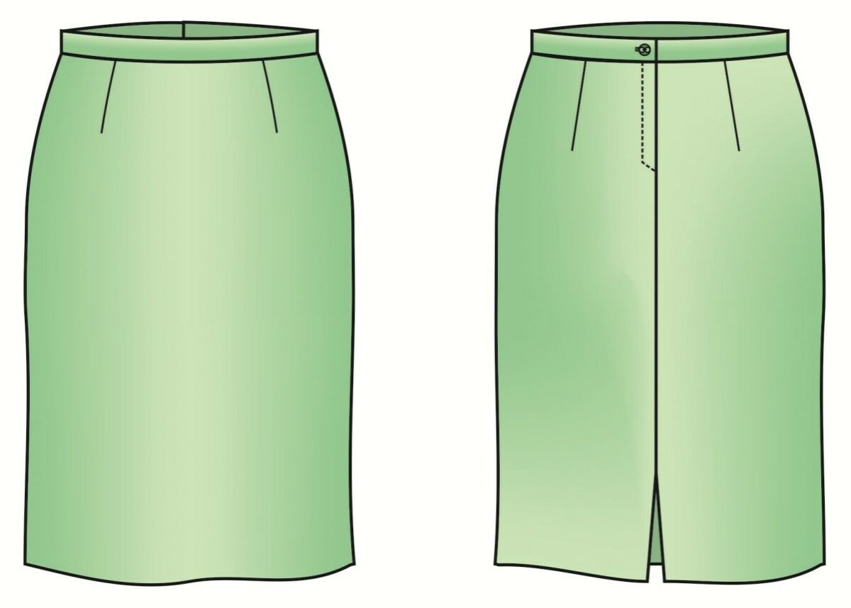
26.04.24 г.
Вот звонок нам дал сигнал
Он учиться нас позвал,
А мы время не теряем
И урок наш начинаем!
Повторительно – обобщающий урок по теме:
ПРЯМАЯ ЮБКА.
Обработка петли. Пришивание пуговицы.
Подготовила и провела:
учитель высшей категории Ларькина Е.Н.

Slide 2
Мерки для пошива прямой юбки
Полуобхват талии
Полуобхват бёдер
Длина изделия

Slide 3
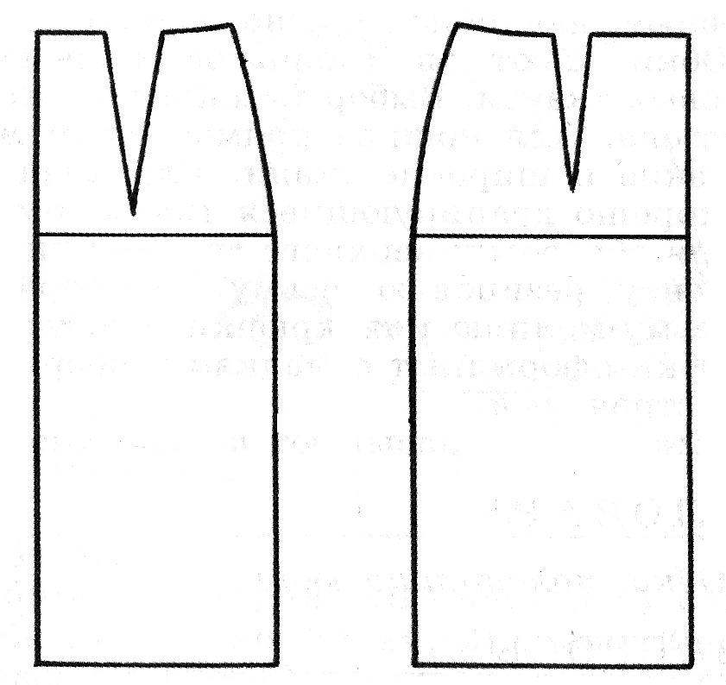
Детали кроя прямой юбки
Заднее
полотнище
Переднее
полотнище

Slide 4
Какие швы мы использовали при пошиве юбки?
Стачной шов вразутюжку
Стачной шов взаутюжку
Шов вподгибку с открытым срезом

Slide 5
Способы обработки срезов при пошиве юбки
Притачной пояс
Тесьма – молния
Стачной шов взаутюжку
Стачной шов вразутюжку
Шов вподгибку с открытым срезом

Slide 6
План работы по пошиву прямой юбки
Обработать вытачки.
Соединить детали заднего полотнища.
Обработать застёжку.
Обработать боковые срезы.
Обработать пояс.
Обработать верхний срез.
Обработать нижний срез юбки.
Обработать петлю и пришить пуговицу.
Отутюжить готовое изделие.

Slide 8
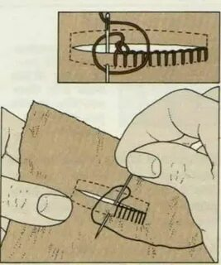
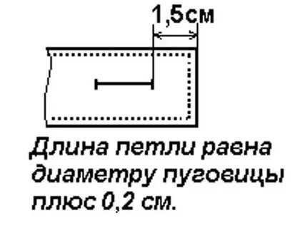
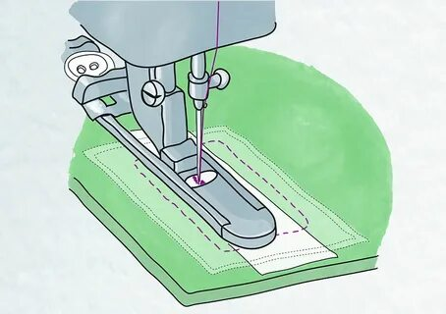
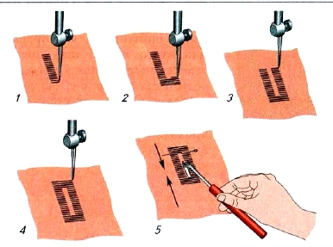
Способы обработки
петли
Обмёточным петельным стежком
Петля «автомат» или «полуавтомат»,
с помощью специальной лапки
Зигзагообразной строчкой

Slide 9
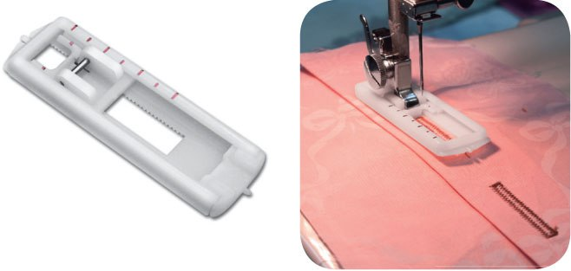
Лапка для выполнения петли.

Slide 10
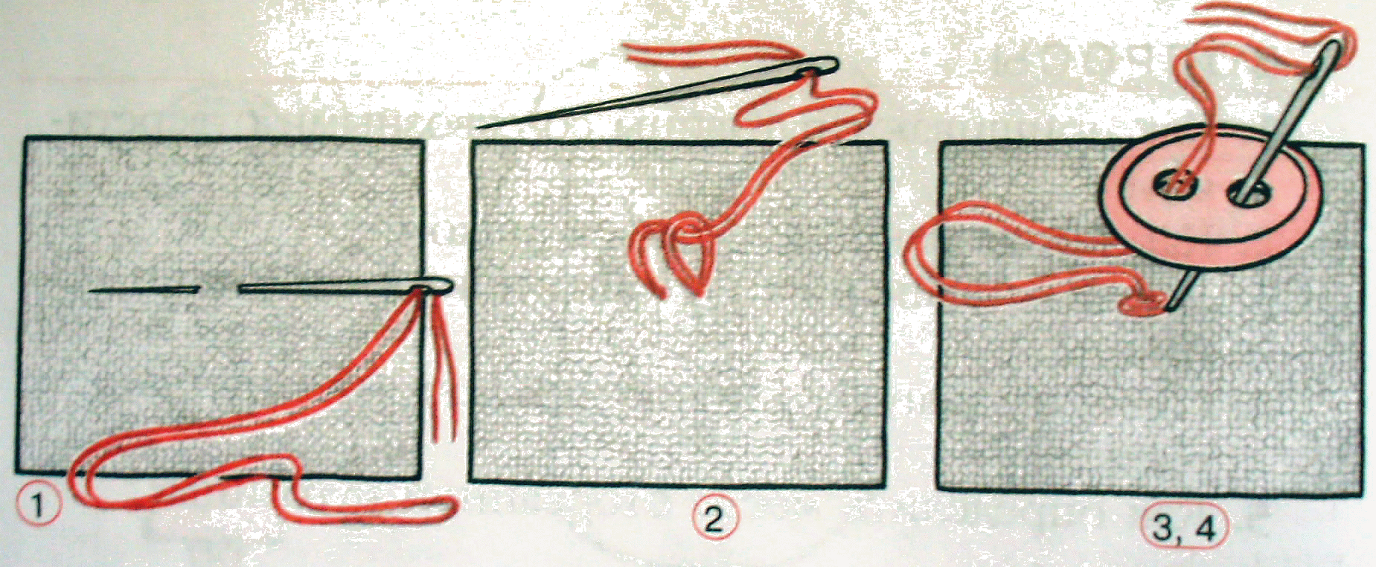
Пришивание пуговицы

